Slide 1
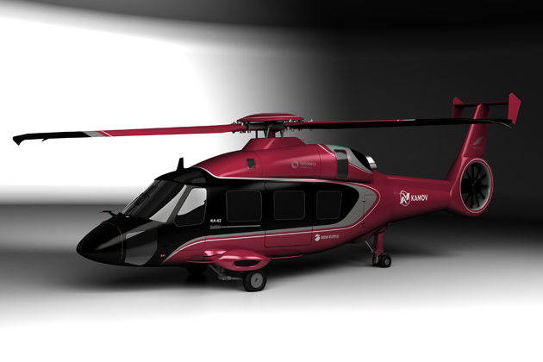

Система управления общевертолетным оборудованием вертолета Ка-62
СУОВО-С

Slide 2
Цели разработки и создания СУОВО-С:
снижение загрузки экипажа в полете;
снижение массы бортового оборудования;
увеличение глубины контроля за состоянием общевертолетного оборудования до сменной единицы ( блока);
обеспечение расширения технической эксплуатации по состоянию;
сокращение времени и повышение качества технического обслуживания.

Slide 3
Функции СУОВО
Прием и обработка информации поступающей от датчиков и сопрягаемых систем;
Выдача информации, в том числе аварийной о состоянии сопрягаемых систем в вычислительные системы верхнего уровня и системы индикации;
Управление системами общевертолетного оборудования в автоматическом или ручном режимах;
Проведение наземного контроля общевертолетных систем в автоматизированном и углубленном режимах;
Регистрация параметров состояния, входных и выходных сигналов от сопрягаемых систем в защищенном бортовом накопителе.
Обеспечение системы аварийной сигнализации.
Учет собственной наработки и ресурса для организации эксплуатации по состоянию с возможностью учета наработки и ресурса в сопрягаемых системах.

Slide 4
Концепция построения СУОВО
Концепция открытости архитектуры бортовых средств вычислитель-
ной техники (СВТ) базируется на основе использования ограниченного набора унифицированных функциональных модулей средств обработки и передачи информации, что позволяет создавать масштабируемую бортовую вычислительную систему с широким спектром функциональных характеристик.
Принцип открытости архитектуры должен наделять проектируемую систему
управления общевертолетным оборудованием (СУОВО) способностями к развитию , совершенствованию и модернизации. Он должен обеспечить построение БВС, характеристики которой могут изменяться в широких пределах в зависимости от требований конкретного применения.
Проектирование СУОВО на основе использования открытой архитектуры
и стандартных интерфейсов определяет экономический смысл данного подхода в современной обстановке быстрого развития технологий и элементной базы, снижения масштабов бюджетного финансирования. Возможность наращивания вычислительных характеристик систем при использовании модульной архитектуры – эффективный способ, который в настоящее время является актуальным.

Slide 5

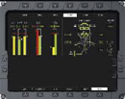
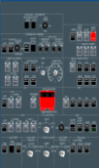





Архитектура построения СУОВО
Комплекс верхнего уровня
Пульт верхний
БВС
БВС
Команды управления
Каналы информационного обмена
Аналоговые сигналы
ЗБН
Разовые сигналы
Каналы электропитания
CAN 1
CAN 2
БКЗ
БУКС
БКЗ
БУКС
БКЗ
БУКС
Система ОВО
Система ОВО
Система ОВО
Система ОВО
Система ОВО

Slide 6
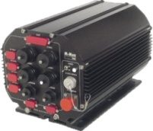



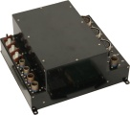


Состав системы
БВС | Блок вычислителя системы | Центральный вычислитель системы | 2 шт
КПП | Комплексный потолочный пульт | Ручное управление системами ОВО | 1 комплект
БУКС | Блок удаленной концентрации сигналов | Прием и преобразование аналоговых и дискретных сигналов от систем | 8 шт
БКЗ 115 | Блок коммутации и защиты 115 В | Подключение и контроль электропитания | 2 шт
БКЗ 27 | Блок коммутации и защиты 27 В | Подключение и контроль электропитания | 8 шт
ЗБН | Малогабаритный защищенный бортовой накопитель | Прием и сохранение информации | 1 шт

Slide 7
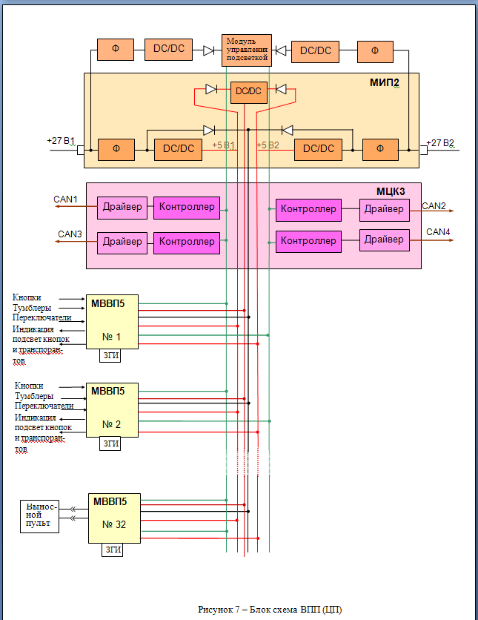


Состав блоков системы
Верхний пульт
Центральный пульт

Slide 8


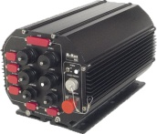

Размещение системы на борту
БКЗ 115
БКЗ 115
БКЗ 27
Верхний пульт
БУКС
БКЗ 27
БУКС
БКЗ 27
БКЗ 27
БУКС
Центральный пульт
БУКС
БВС
МЗБН
БУКС
БУКС
БКЗ 27
БКЗ 27
БУКС
БВС
БУКС
БКЗ 27
БКЗ 27

Slide 9
Сопрягаемые системы
Общевертолетное оборудование
Комплексы
ГС
Гидросистема
КБО
Комплекс базового оборудования
ТНВ
Тормоз несущего винта
САУ
Система автоматического управления
ТРС
Трансмиссия
РСО
Радиосвязное оборудование
СПС
Система пожарной сигнализации
Опциональное оборудование
СЭС
Система энергоснабжения
ДО
Дополнительное оборудование
СКВ
Система кондиционирования
ПВГ
Подвеска внешняя грузовая
СУ
Силовая установка
ПЗУ
Пылезащитное устройство
ОС
Освещение внешнее и внутреннее
Система измерения веса и центровки
СИВЦТ
РОС
Система регулировки освещения
БСКВ
Бортовая система контроля вибрации
СКС
Система контроля соконусности
ПОС
Противообледенительная система
Баллонеты
Баллонеты
ТС
Топливная система
Прожектор
Дополнительный прожектор
Громкоговоритель внешний
Громкоговоритель внешний
ООУ
Оперативные органы управления

Slide 10


Взаимодействие с ОВО
БВС
БВС
СУОВО-С
КУ
Верхний пульт
ООУ
КИО
КБО
АС
РС
ЭП
РСО
ГС
БКЗ 27
ОС
ТНВ
Центральный пульт
РОС
ДО
ПОС
СКВ
МЗБН
ТРС
САУ
СПС
СЭС
ТС
СУ
ПВГ
Опции
Громкоговоритель внешний
СКС
СИВЦТ
БСКВ
Баллонеты
Прожектор
ПЗУ

Slide 11
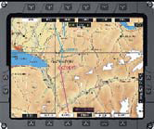
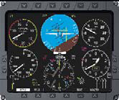

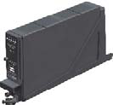










Взаимодействие с КБО
ТДС-12
ТДС-84
ТДС-84
ТДС-12
СТЗ
TDC-17М
АС-32
АС-32
LCR
МФПУ
МФПУ
LCR
ВЦ-3
ВЦ-3
СО 2010
РВ
РВ
NAV
NAV
ТТА12Н
ART-2100
ООУ
ООУ
СУОВО-С
Общевертолетные системы

Slide 12
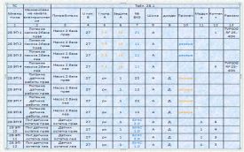


Разработка программы функционирования
Функциональные схемы
Перечни каналов электропитания
Перечни каналов входных разовых и аналоговых сигналов
Каналы информационного обмена

Slide 13


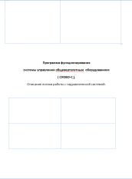
Разработка программы функционирования
Перечни каналов выходных команд управления
Перечни органов управления
Центральный пульт
Верхний пульт
Перечни модулей БУКС
Состав БУКС
Перечни потребителей
Состав БКЗ
Протоколы информационного взаимодействия
Описание логики работы

Slide 14
Пример функциональной схемы

Slide 15

Состав блоков системы
Блок бортовой вычислительной системы (БВС)
- Процессор Intel 1,661Гц CoreDuo, 2ГБ ОЗУ
2 интерфейса Ethernet (10/100)
2 интерфейса CAN 2В с гальванической развязкой
27 каналов ввода ARINC 429
15 каналов вывода ARINC 429
15 каналов дискретного ввода "-27 - обрыв"
20 каналов дискретного ввода "+27 - обрыв"
25 каналов дискретного вывода "Корпус-обрыв"
48 каналов дискретного вывода в диапазоне "27-обрыв"
5 каналов дискретного вывода TTL
твердотельный накопитель 32ГБ, SLC -дополнительный твердотельный накопитель 128ГБ. SLC
питание 9-40В,
Использование монтажной концепции PC/104.
Определяемая пользователем кабельная разводка внутри корпуса
Использование разъемов, выполняемых в соответствии с MIL-C-38999
Теплоотвод на стенки корпуса.
Диапазон рабочих температур от минус 40 до плюс 85 0С.
Размер: 350x200х185 мм.

Slide 16
Состав блоков системы
Блок удаленного концентратора сигналов (БУКС)
Блоки БУКС выполняют следующие задачи:
- управление и контроль агрегатами и устройствами конкретной вертолетной системы;
- сбор, преобразование и математическую обработку аналоговых и дискретных сигналов, поступающих от датчиков соответствующих систем ОВО;
- выдача разовых команд;
контроль и диагностику собственных аппаратных средств.
БУКС представляет собой этажерочную конструкцию, которая позволяет объединить до 8–10 модулей, из которых 6–8 модулей ввода-вывода.
Состав и количество модулей, используемых в БУКС, определяются теми функциями, которые должен выполнять блок.
Номенклатура используемых модулей ввода-вывода будет состоять из 8 типов.
В состав каждого модуля входят схемы для проведения самоконтроля, схемы контроля правильности подстыковки внешних кабелей, измерения температуры, управления подогревом, контроля напряжений питания, а также электронный паспорт.
габаритные размеры - 88х82х310 мм;
- масса, не более – 1,8 кг.

Slide 17
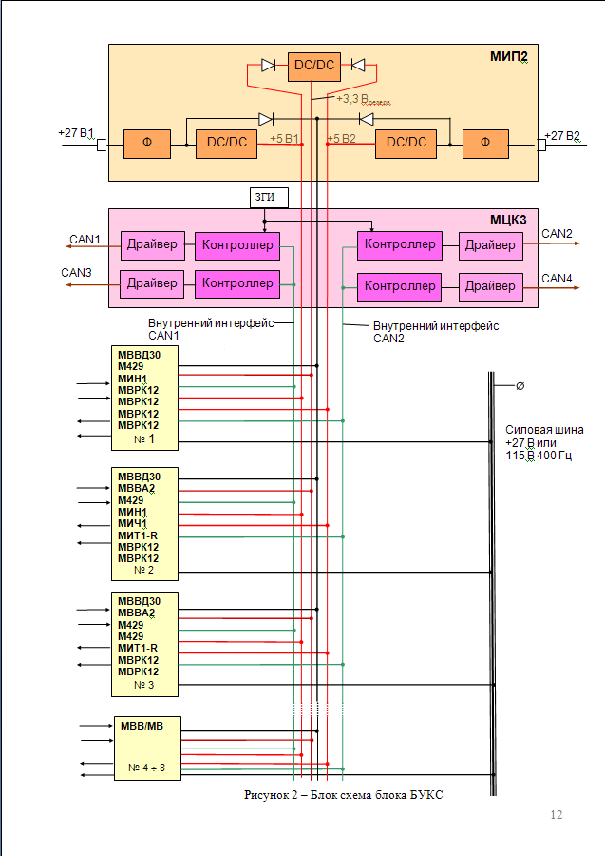
Состав блоков системы
БУКС

Slide 18
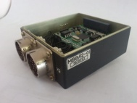

Состав блоков системы
Модуль центрального контроллера | МЦК3 предназначен для обмена информацией блока удаленного концентратора сигналов БУКС с потребителями по четырем интерфейсам CAN по стандарту ARINC 825
Модуль источника питания | МИП2 предназначен для обеспечения электропитанием БУКС. МИП2 является резервированным источником питания, обеспечивающим преобразование: 27 В1 → 5 В1 27 В2 → 5 В2 Мощность каждого преобразователя 20 Вт
Модули ввода-вывода
Модуль ввода дискретных сигналов | МВВД30 предназначен для приема дискретных сигналов РК1 и РК2 в соответствии с ГОСТ 18977-79 (30 каналов)
Модуль ввода дискретных сигналов | МВВД 60 предназначен для приема дискретных сигналов РК1 , РК2 в соответствии с ГОСТ 18977-79 (60 каналов)
Модуль ввода аналоговых сигналов | МВВА-2 предназначен для приема и измерения аналоговых сигналов напряжением от 0 В до +5 В постоянного тока (12 каналов)

Slide 19
Состав блоков системы
Модуль измерения температуры | МИТ1-Т предназначен для измерения температуры термопар типа L и K (12 каналов; 1 канал - температура холодного спая)
Модуль измерения температуры | МИТ1-R предназначен для измерения температуры термопар типа L и K (4 канала) и терморезисторов (4 канала)
Модуль выдачи разовых команд | МВРК12-01 предназначен для выдачи РК1 в соответствии с ГОСТ 18977-79 напряжением +27 В и током нагрузки не более 3 А (12 каналов)
Модуль выдачи разовых команд | МВРК12-02 предназначен для выдачи РК2 в соответствии с ГОСТ 18977-79 напряжением -27 В и током нагрузки не более 3 А (12 каналов)
Модуль измерения напряжения | МИН1 предназначен для измерения: - напряжения переменного тока 115 В 400 Гц (3 ф); (6 канала) - напряжения постоянного тока 27 В (2 каналов)
Модуль измерения частотных сигналов | МИЧ1-01 предназначен для измерения частоты переменного тока в диапазоне от 200 Гц до 30 кГц (8 канала)
Модуль измерения частотных сигналов | МИЧ1-02 предназначен для измерения частоты переменного тока в диапазоне от 1 Гц до 3000 Гц (8 канала)
Модуль адаптера | М4294 предназначен для сопряжения ARINC 429 c ARINC 825 (4 канала вывода, 8 каналов ввода)

Slide 20
Состав блоков системы
Блоки коммутации и защиты (БКЗ)
Блоки БКЗ предназначены для управления исполнительными механизмами и устройствами ОВО, а также для коммутации и защиты электрических цепей:
Блоки БКЗ выполняют следующие функции:
- прием и выдачу данных в соответствии с ARINC 825;
- прием разовых команд идентификации номера блока;
- выдачу команд управления;
- защиту цепей команд управления от перегрузок по току и короткого замыкания;
- контроль подключения нагрузки до выдачи управляющих воздействий;
- контроль входного и выходного напряжения каждого канала;
- контроль технического состояния блока.
БКЗ-27 и БКЗ-115 построены с использованием твердотельных элементов коммутации силового напряжения и устройств управления и защиты на базе микропроцессоров.
Блок БКЗ-27 обеспечивает коммутацию токов:
до 5А для напряжения 27 В – 28 канала;
до 20 А для напряжения 27 В – 23 канала;
до 40 А для напряжения 27 В – 8 каналов.
Блок БКЗ-27 выполнен в блочном исполнении.
Габаритные размеры блока 280х240х130 мм.
Масса, не более − 5,0 кг.
Блок БКЗ-115 обеспечивают коммутацию токов:
10 А для напряжения 200 В 400 Гц – 12 каналов (однофазные).
20 А для напряжения 200 В 400 Гц – 12 каналов (однофазные).
Блок БКЗ-115 выполнен в блочном исполнении.
Габаритные размеры блока 280х330х130 мм.
Масса, не более − 5,0 кг.

Slide 21
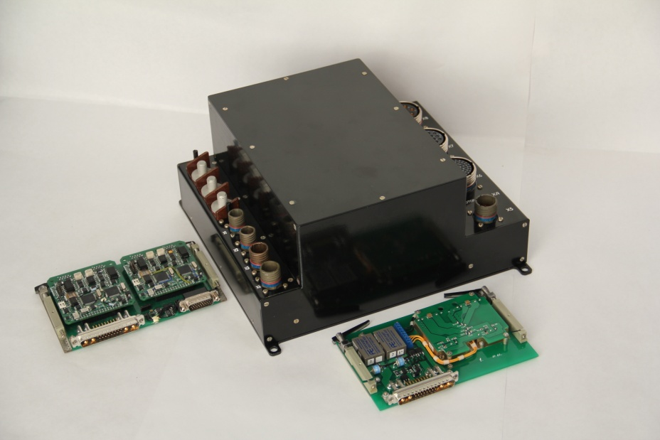
Состав блоков системы

Slide 22
Состав блоков системы
Верхний потолочный и центральный пульты (ВПП и ЦП)
ВПП и ЦП обеспечивают выполнение следующих функций:
ручное управление режимами работы общевертолетных
систем и бортового оборудования;
- обмен информацией с взаимодействующими общевертолетными системами и бортовым оборудованием;
формирование и выдачу управляющих сигналов в общевертолетные
системы в ручном и автоматическом режимах;
- автоматическое управление и контроль общевертолетных систем.
В состав верхнего потолочного пульта могут входить модули управления и индикации (МУИ) предназначенные:
- приема сигналов от органов управления (кнопок-ламп, переключателей, энкодеров и т.д.) и передачи команд по внутренним CAN-интерфейсам в МЦК3;
- выдачи данных о состоянии бортовых систем в интерфейсную сеть вертолета;
- для контроля и диагностики собственных аппаратных средств.
Управляющие воздействия с ВПП и ЦП на системы и агрегаты ОВО осуществляются через интерфейсы ARINC 825.
Блоки ЦП построены по модульному принципу из стандартных модулей, обеспечивающих подключение до 128 органов управления (кнопки-лампы, переключатели и энкодеры).
Средства самоконтроля блоков ВПП и ЦП обеспечивают глубину контроля:
- на борту 0,92;
- при снятии с борта 0,95.
Предполагается применение унифицированных средства контроля, использующихся при производстве и эксплуатации МУИ, а также входящих в него модулей.
Верхний пульт
Центральный пульт

